Slide 1
Proceso Solicitud Muestra Iluminación

Slide 2
Flujo solicitud
Creación Excel solicitud
“Comercial”
Especialista Iluminación
Validación
Marc Paredes
Confirmación Envío Muestra
Envío a Atención al cliente para su tramitación
pedidos@simon.es
pedidos@fluvia.es

Slide 3
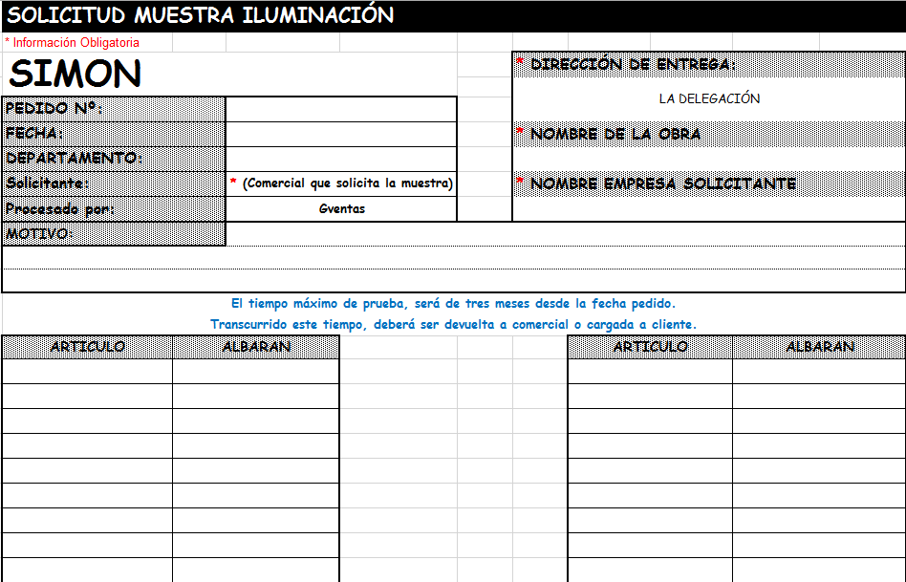
Excel solicitud

